Slide 1
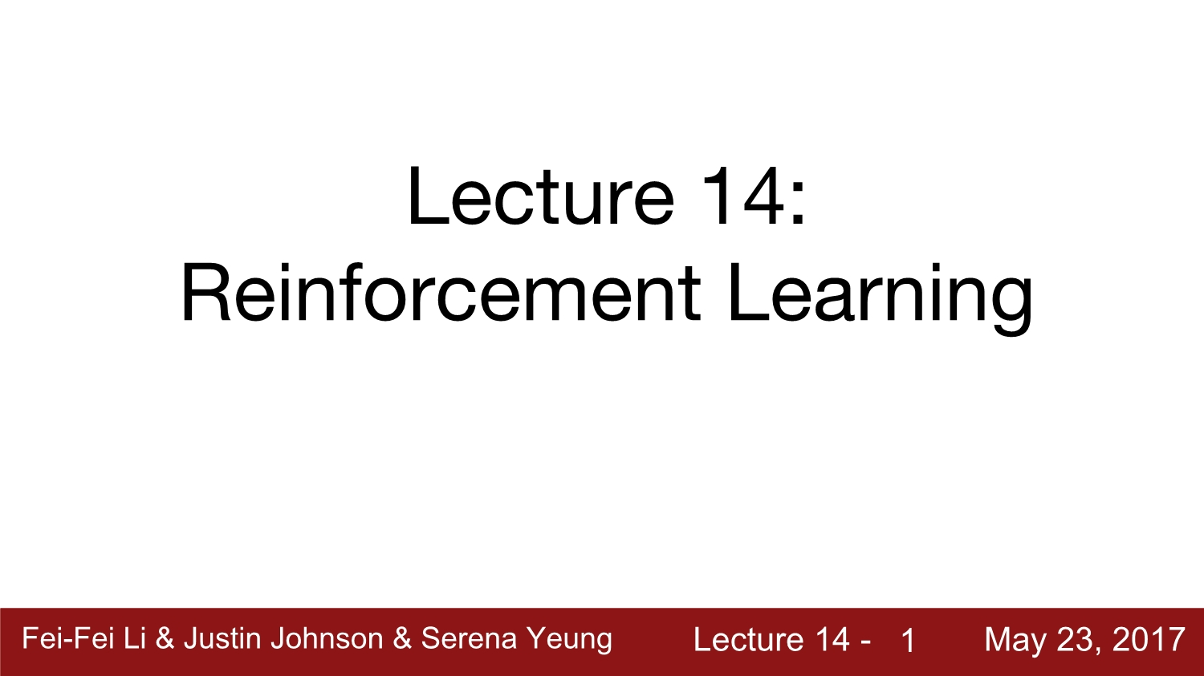

AI Robotics KR_cs231n
Presenter_Jungyeon Lee
2019.10.14

Slide 2
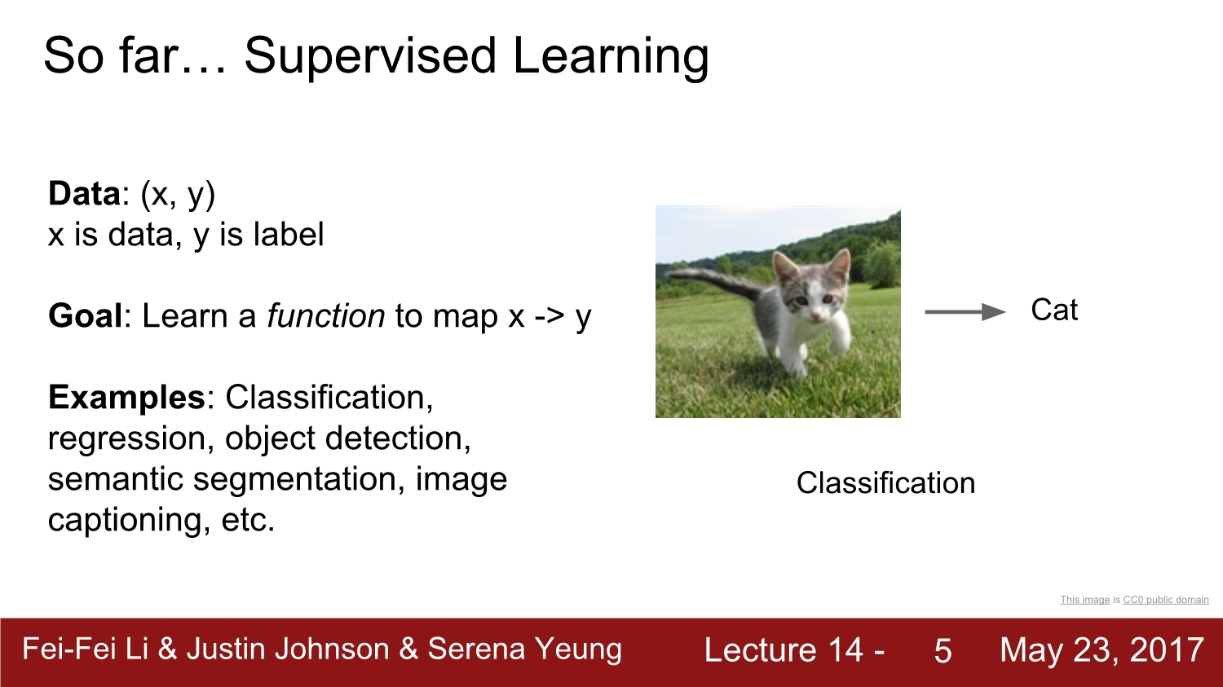

Slide 3
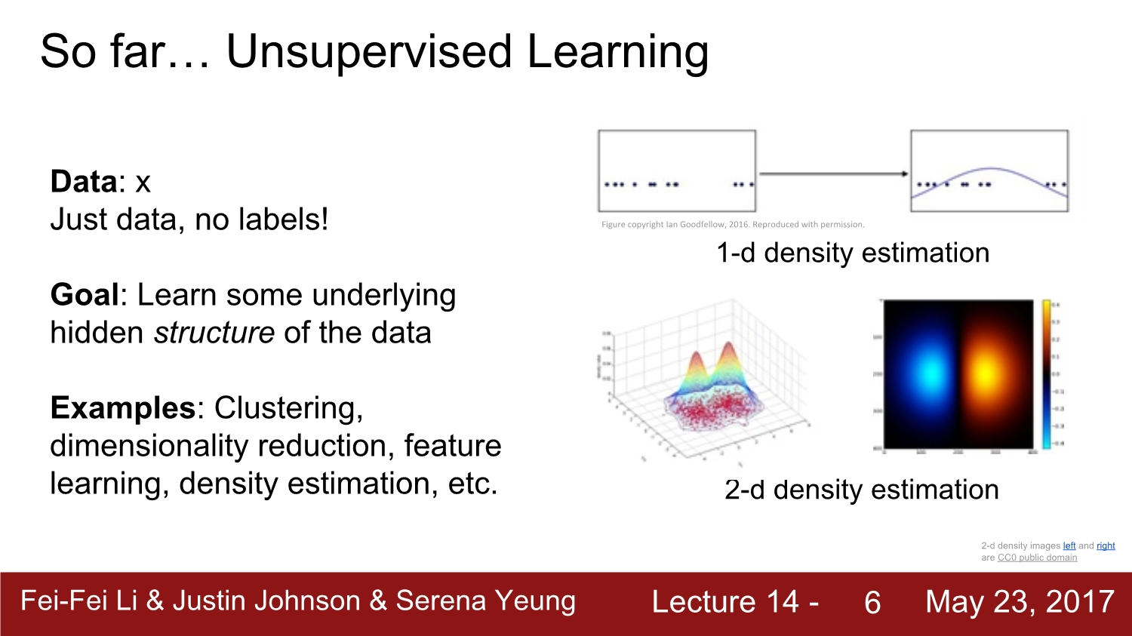
+ Generative models

Slide 4
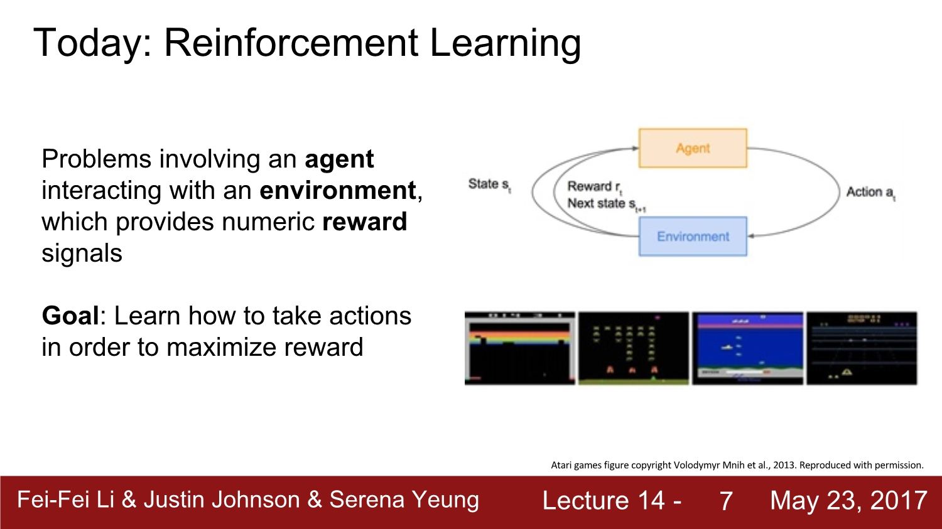

Slide 5
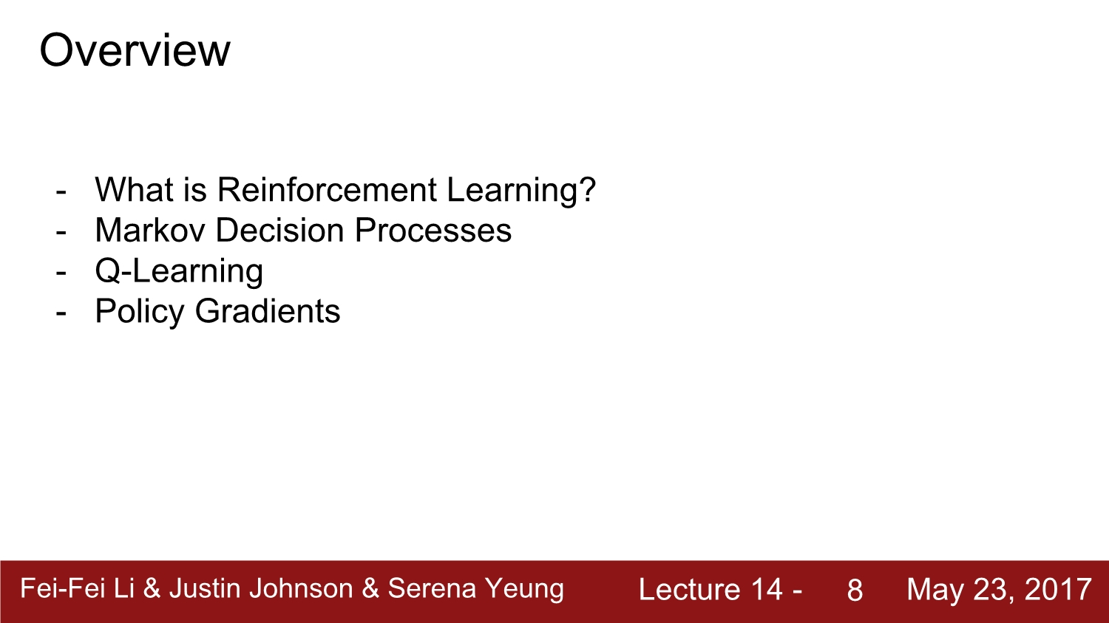
강화학습 문제의 수식체계(formalism)
대표적인 강화학습 방법들

Slide 6
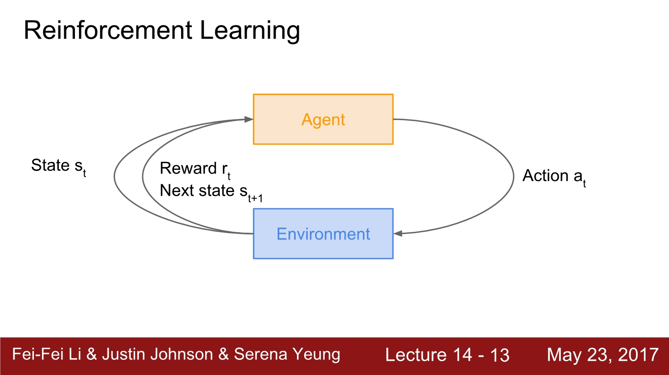
1
2
3
Terminal state가 될 때까지 반복
(종료가 되면 한 episode 끝난 것)

Slide 7
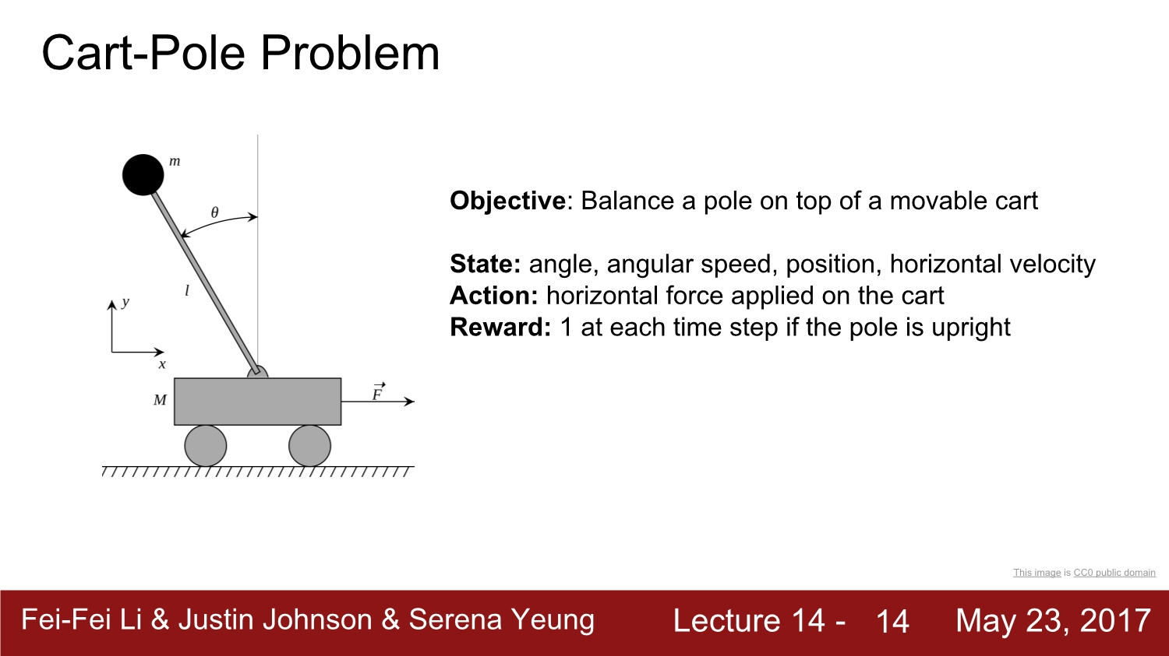
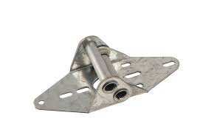
움직이는 차 위의 Hinge로만 연결된 막대의 균형 잡기
막대기의 기울어진 각도(θ), 막대기의 각속도(ω),
카트의 위치(s), 카트의 수평속도(V)
DOF=1
카트를 수평으로 미는 힘(F)

Slide 8
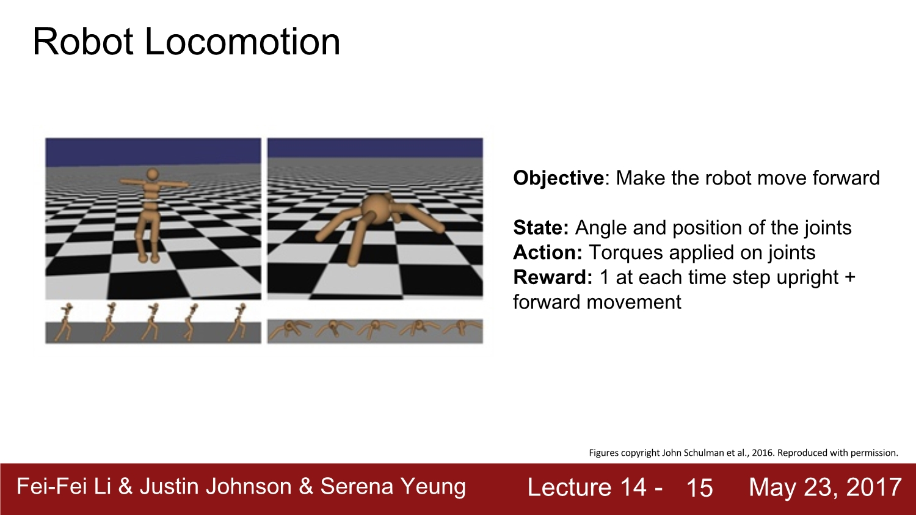
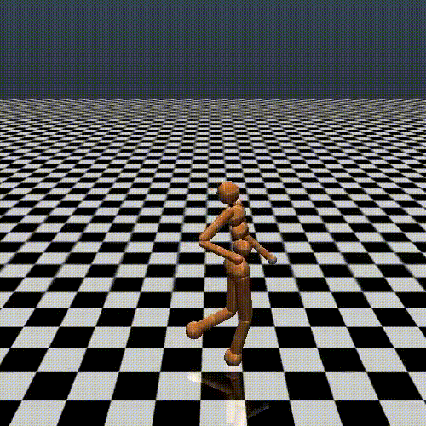
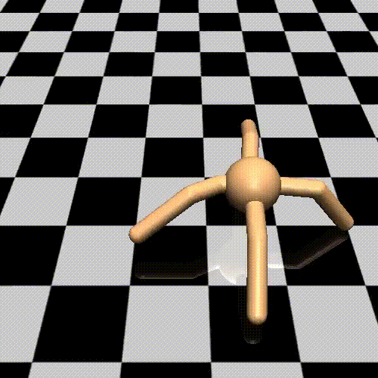
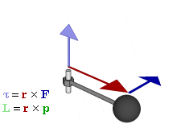
고전 RL에서 다루었던 문제

Slide 9
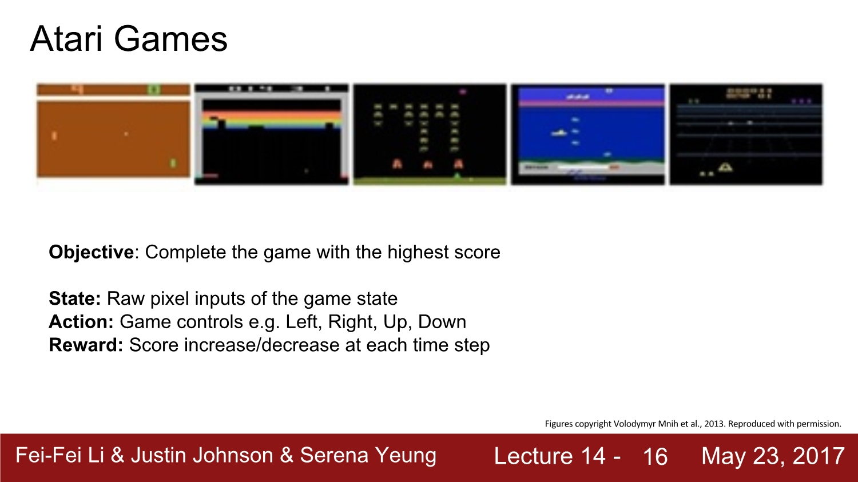

Slide 10
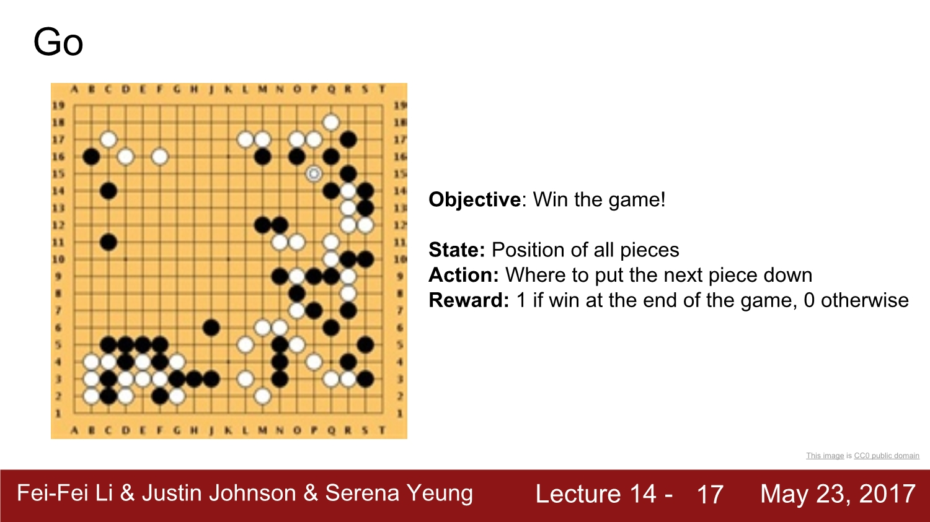

Slide 11
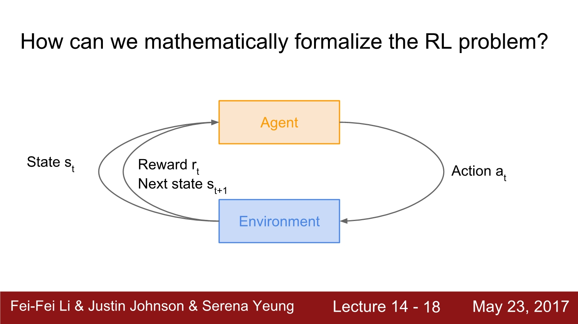

Slide 12
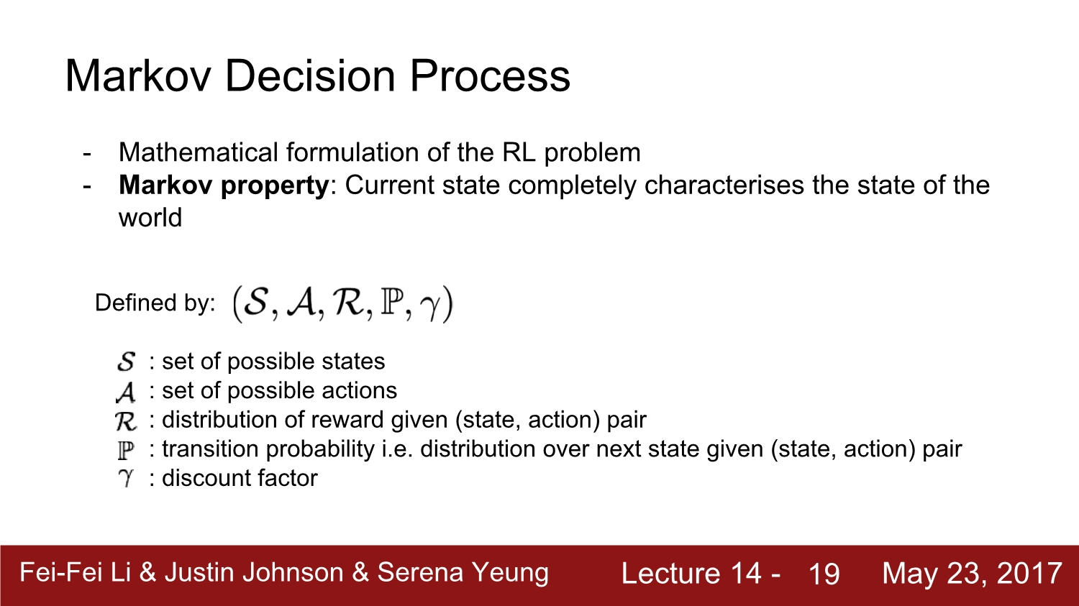
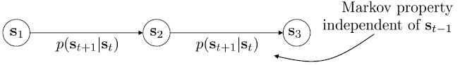
현재 상태만으로 전체 상태를 나타내는 성질
미래를 유추할 때, 오직 현재의 값만이 쓸모가 있으며, 과거의 값들은 아무 추가 정보를 제공하지 못함
보상을 받게 되는 시점이 언제 인지에 대한 고려

Slide 13
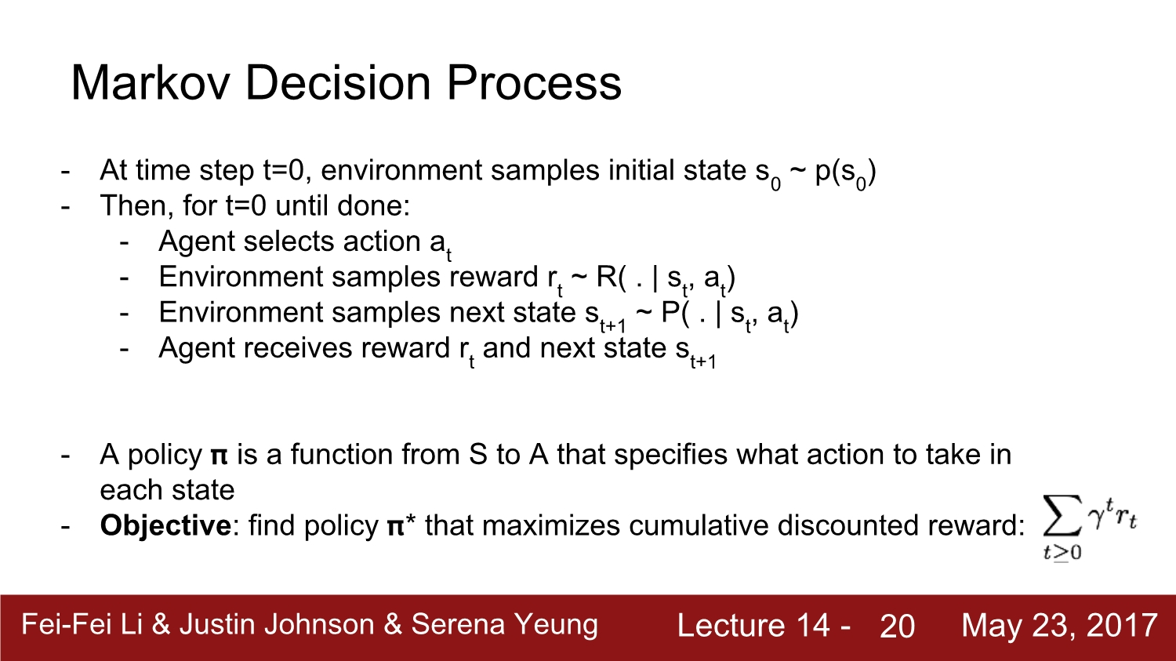
Deterministic VS stochastic
미래에 얻을 보상

Slide 14
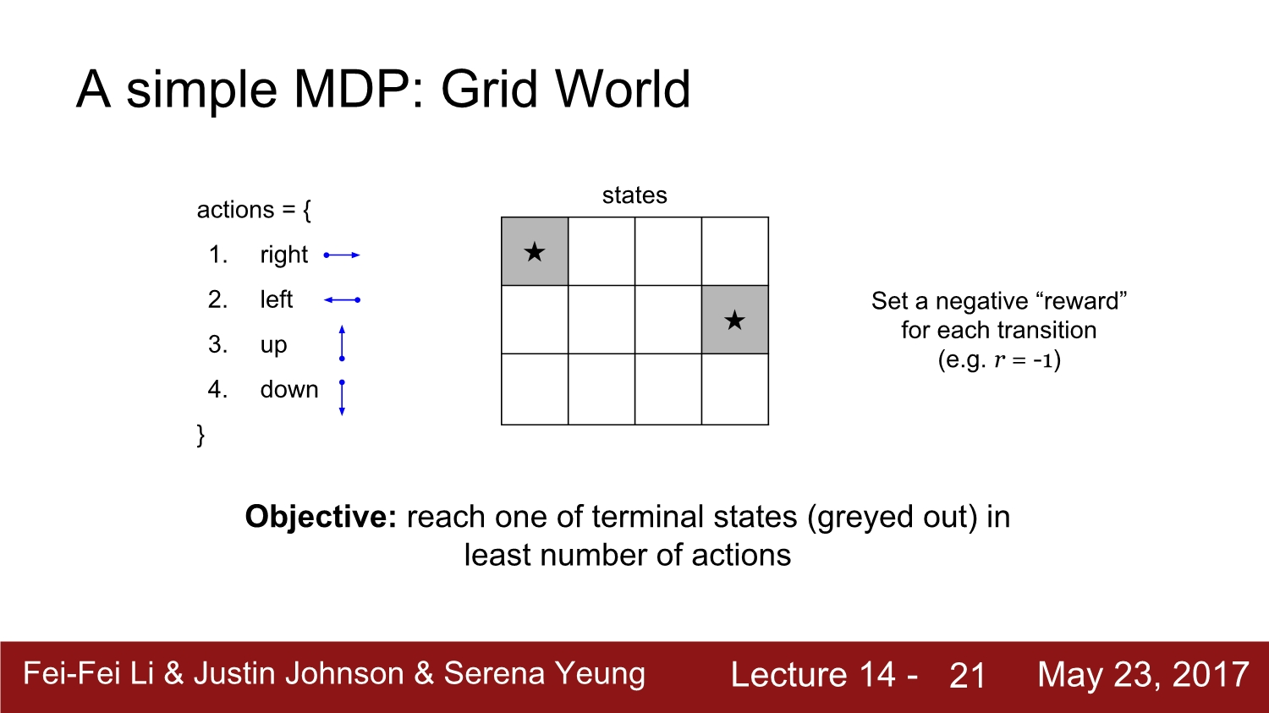
한 번 움직일 때마다
Negative reward

Slide 15
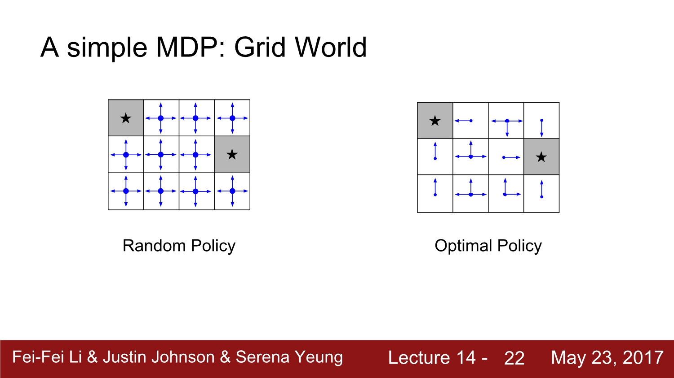
모든 방향이
동일한 확률
점점 더 종료 상태에 가까워 지도록 적절한 방향 선택

Slide 16
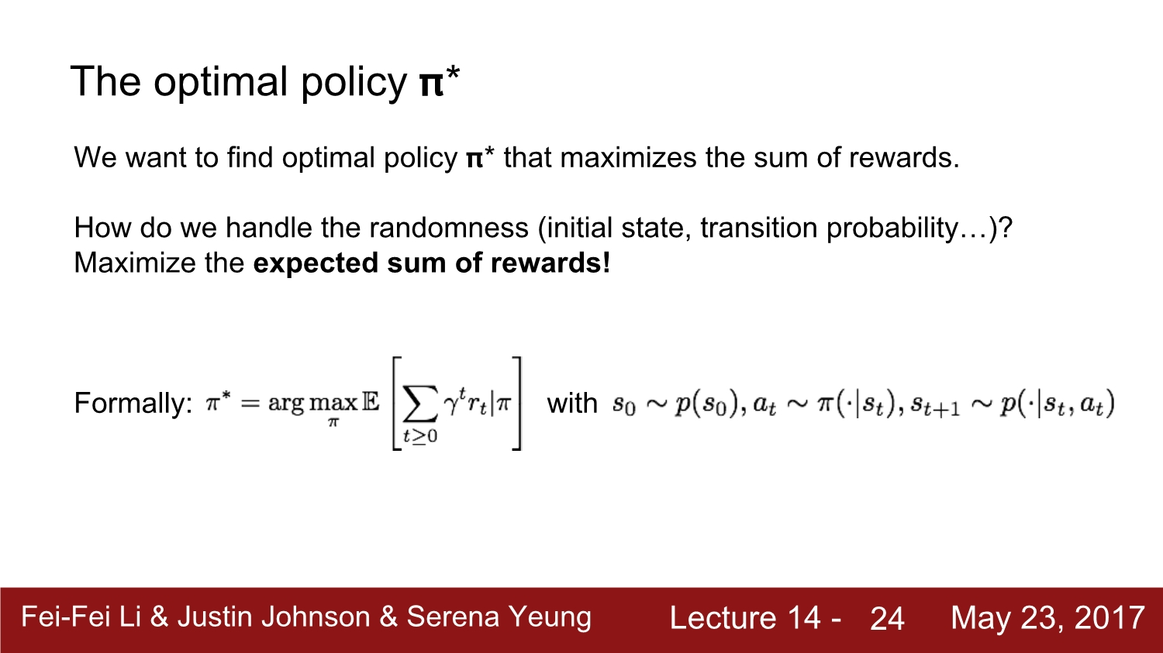
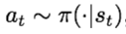
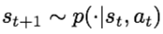
→ 초기 상태를 샘플링 할 때
→ 전이 확률 분포에서도 다음 상태가 확률적
ㅍ

Slide 17
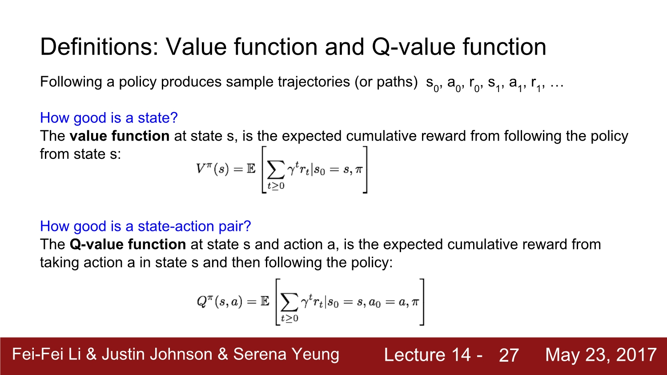

Slide 18
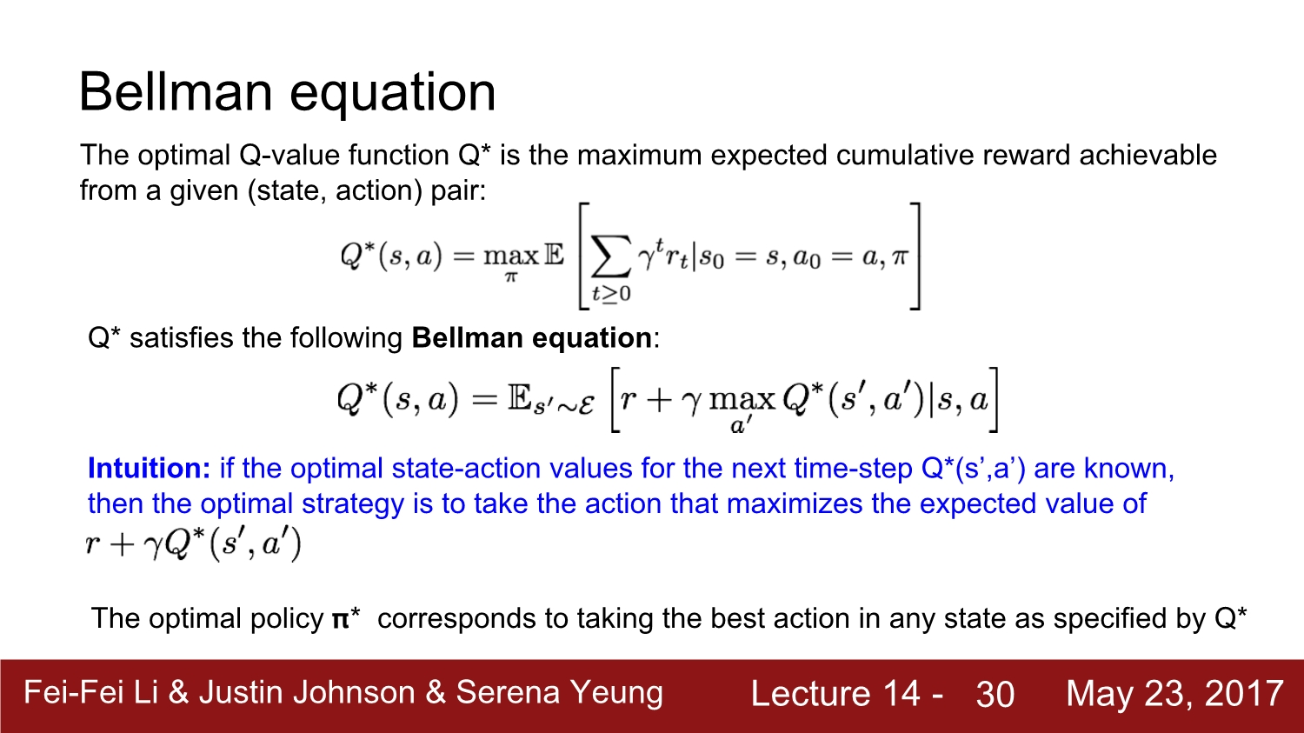
현재 상태의 가치함수와
다음 상태의 가치함수 사이의 관계

Slide 19
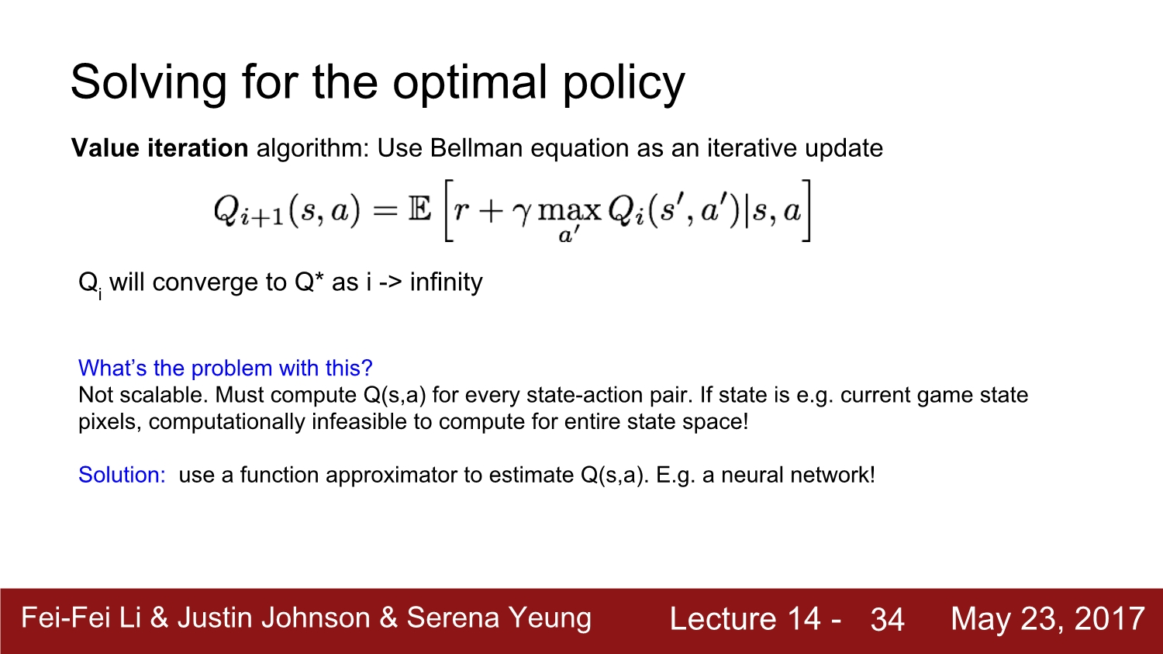
반복적으로 업데이트하기 위해서는 모든 (state, action)마다 Q(s)를 계산해야 함.
Atari 게임 : 스크린의 전체 픽셀 → 전체 상태 공간을 계산하는 것은 불가능
우리가 모르는 아주 복잡한 함수를 추정하고 싶을 땐!

Slide 20
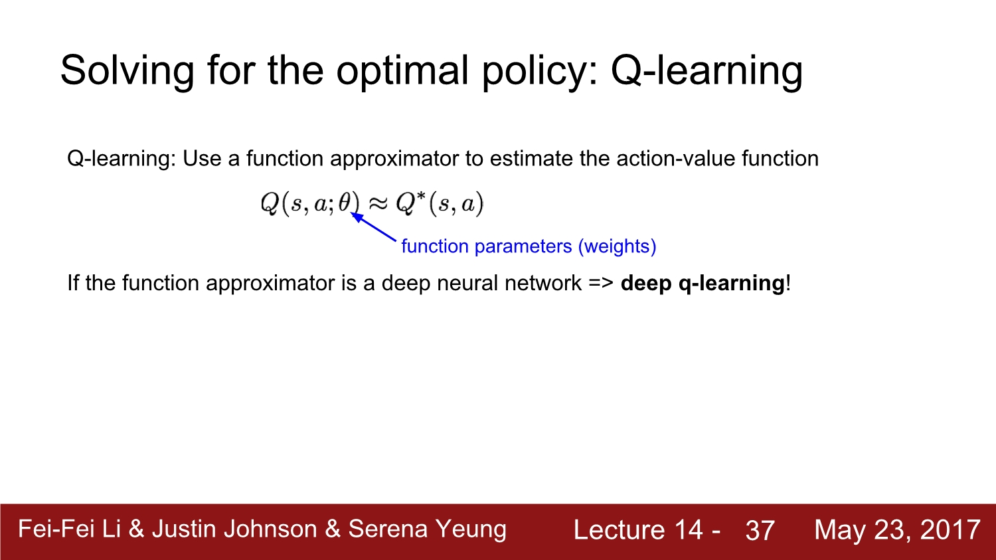

Slide 21
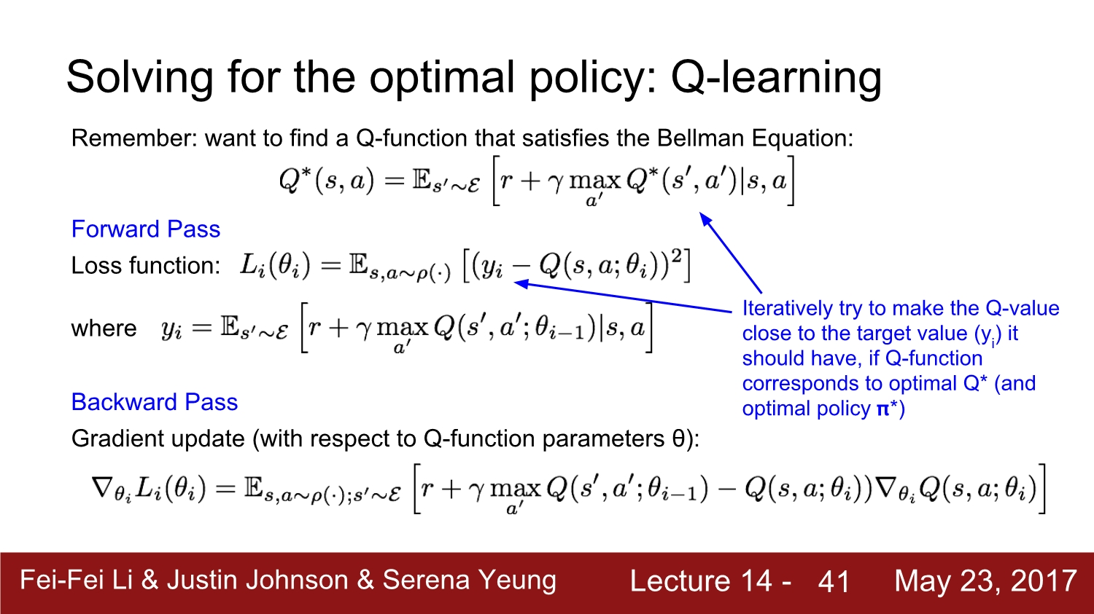
Q-function이 target(yi)와
가까워지도록 반복적으로 update
Q ▶ Q*
벨만 방정식

Slide 22
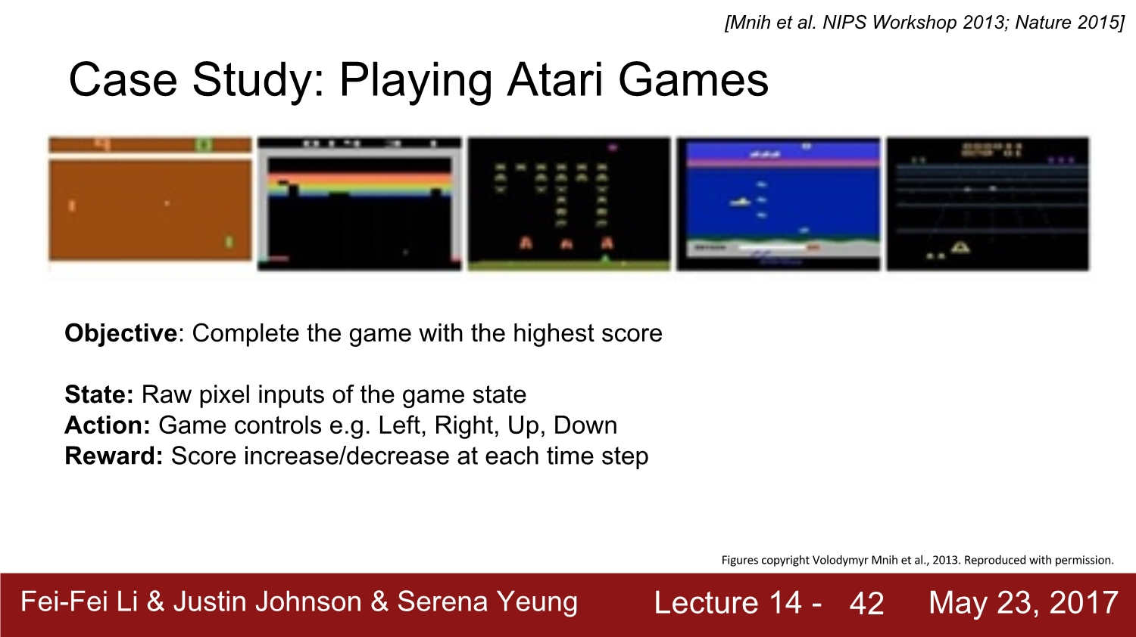
Deep Q-learning 방법이 적용된 고전적인 예제

Slide 23
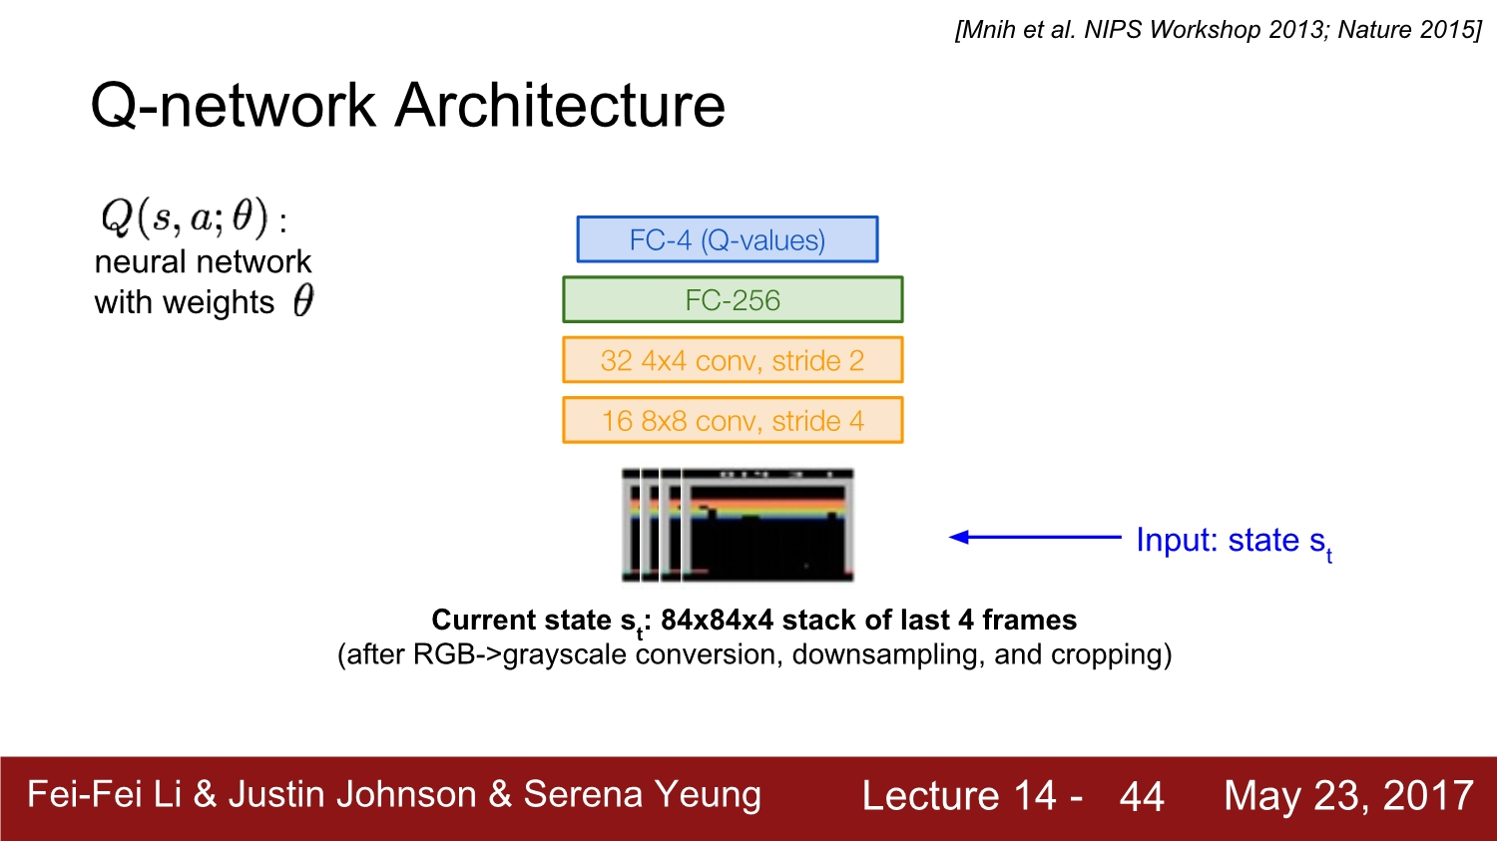

Slide 24
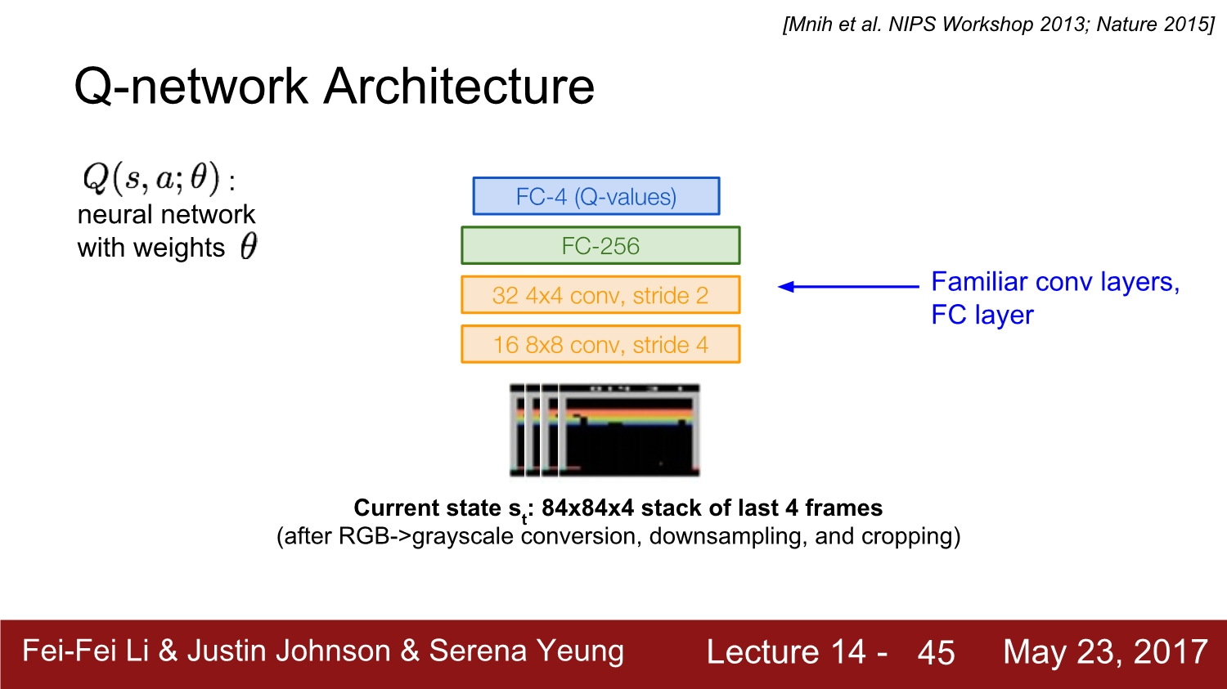

Slide 25
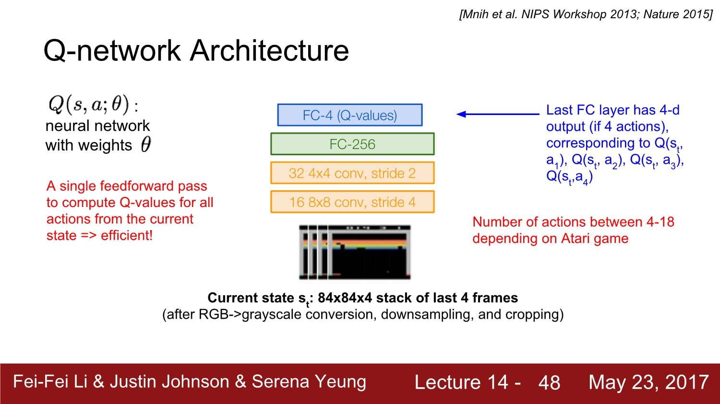
각 action들 마다
하나의 스칼라 값
no Softmax, regression Q-values
현재 state의 각 action들에 대한
각각 Q-value가 존재할 텐데
현재 state를 네트워크의 입력으로
넣어 주기만 하면 모든 Q-value를
한 번의 forward pass로 계산할 수 있음
→ efficient!

Slide 26
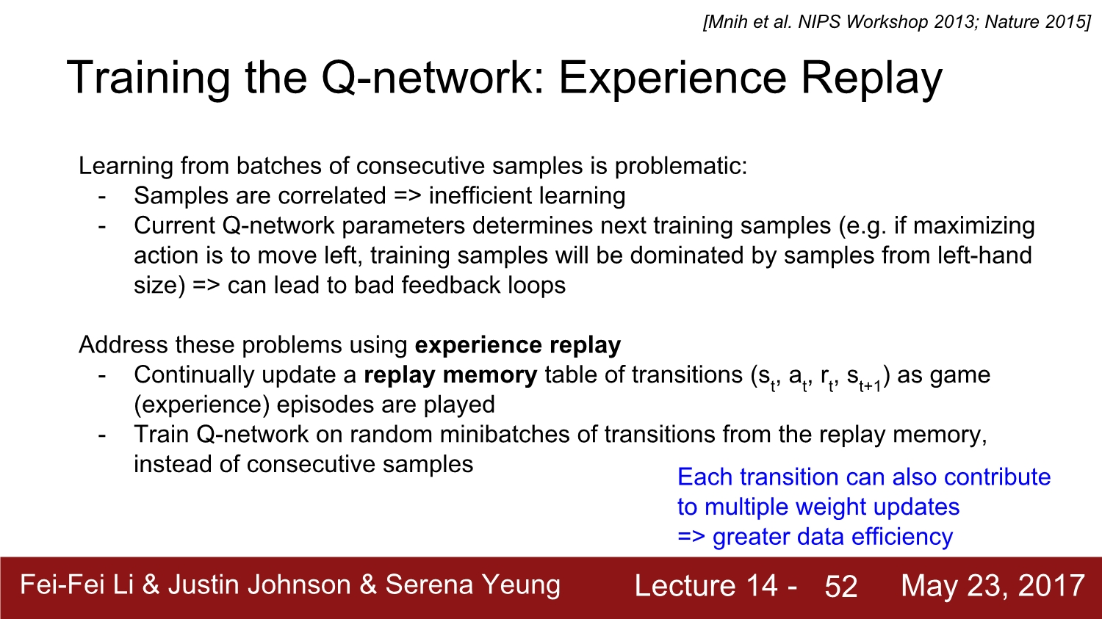
하나의 batch에서 시간적으로 연속적인 sample들로 Q-network를 학습하면 문제가 생김
연속적인 sample을 이용하는 대신 replay memory에서 random sampling 된 sample들을 사용

Slide 27
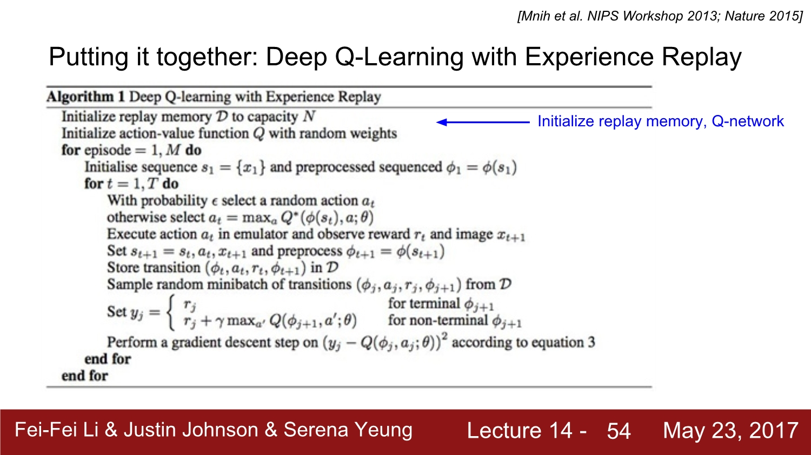
Memory capacity를 N으로,
Q-network를 임의의 값들로 초기화

Slide 28
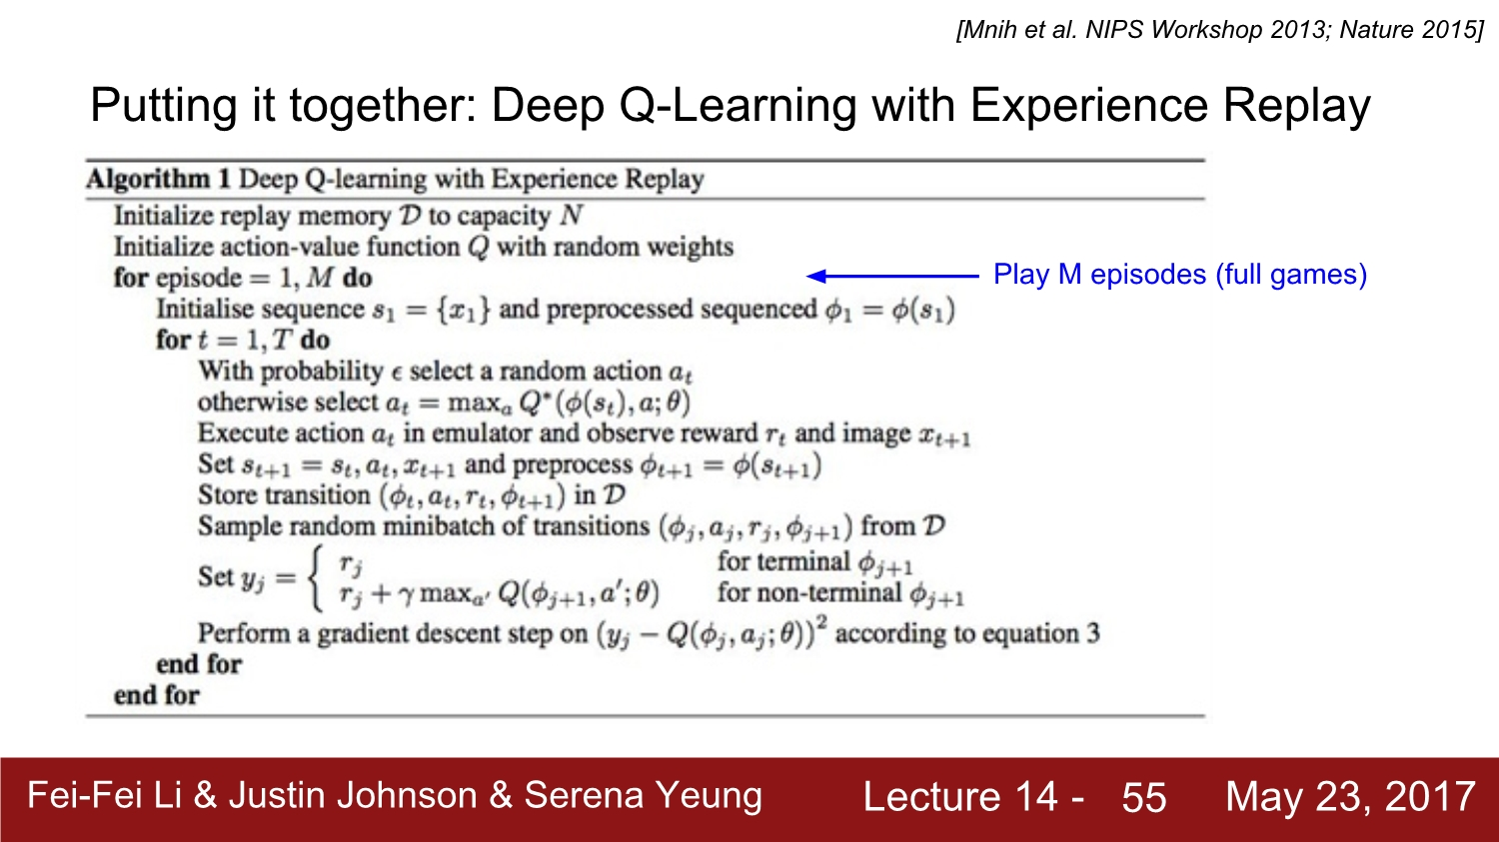
학습을 총 M번 episode 진행

Slide 29
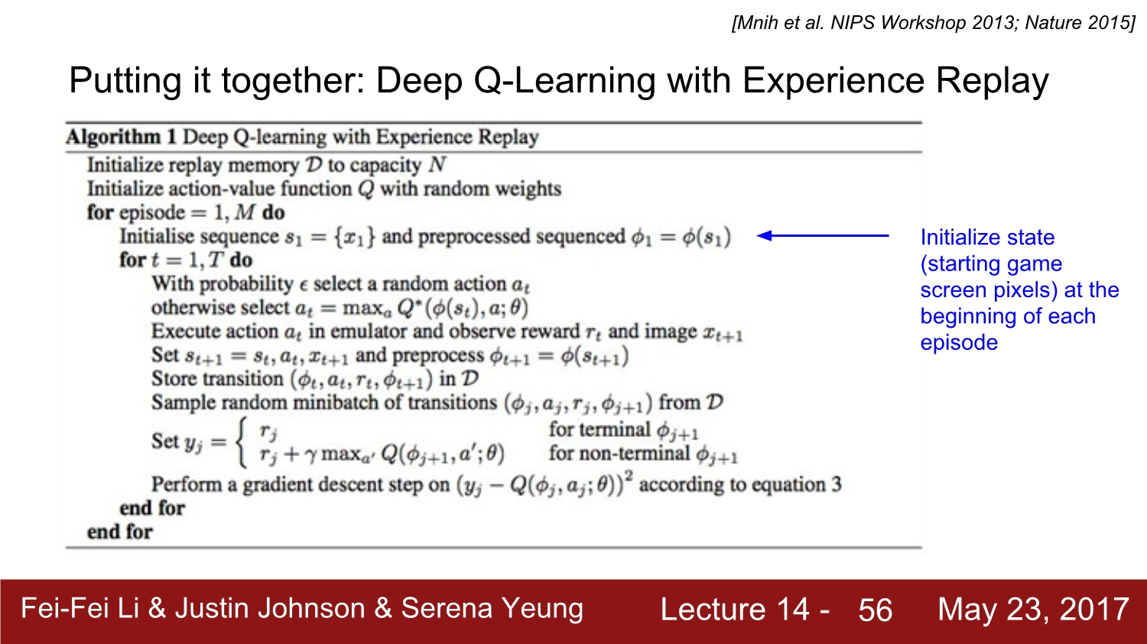
각 episode 마다
state 초기화
(게임 시작 화면,
전처리 과정을 거친)

Slide 30
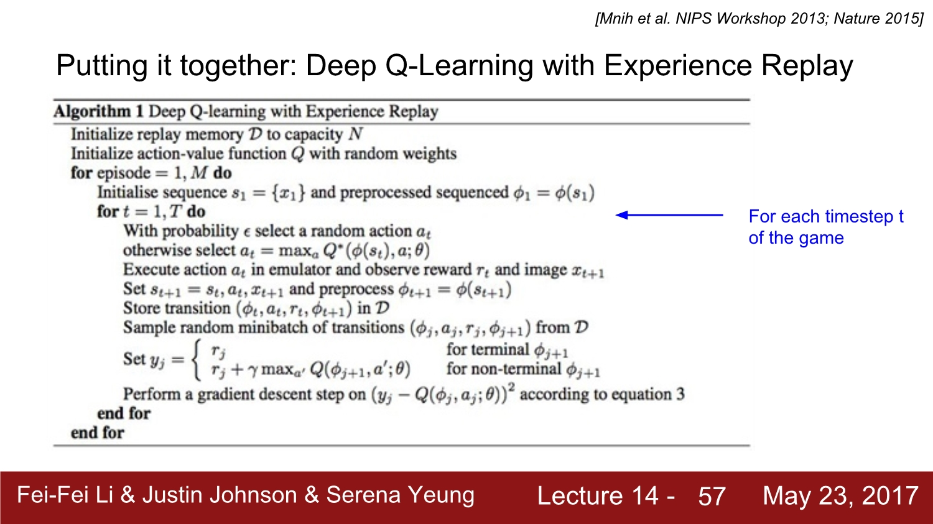

Slide 31
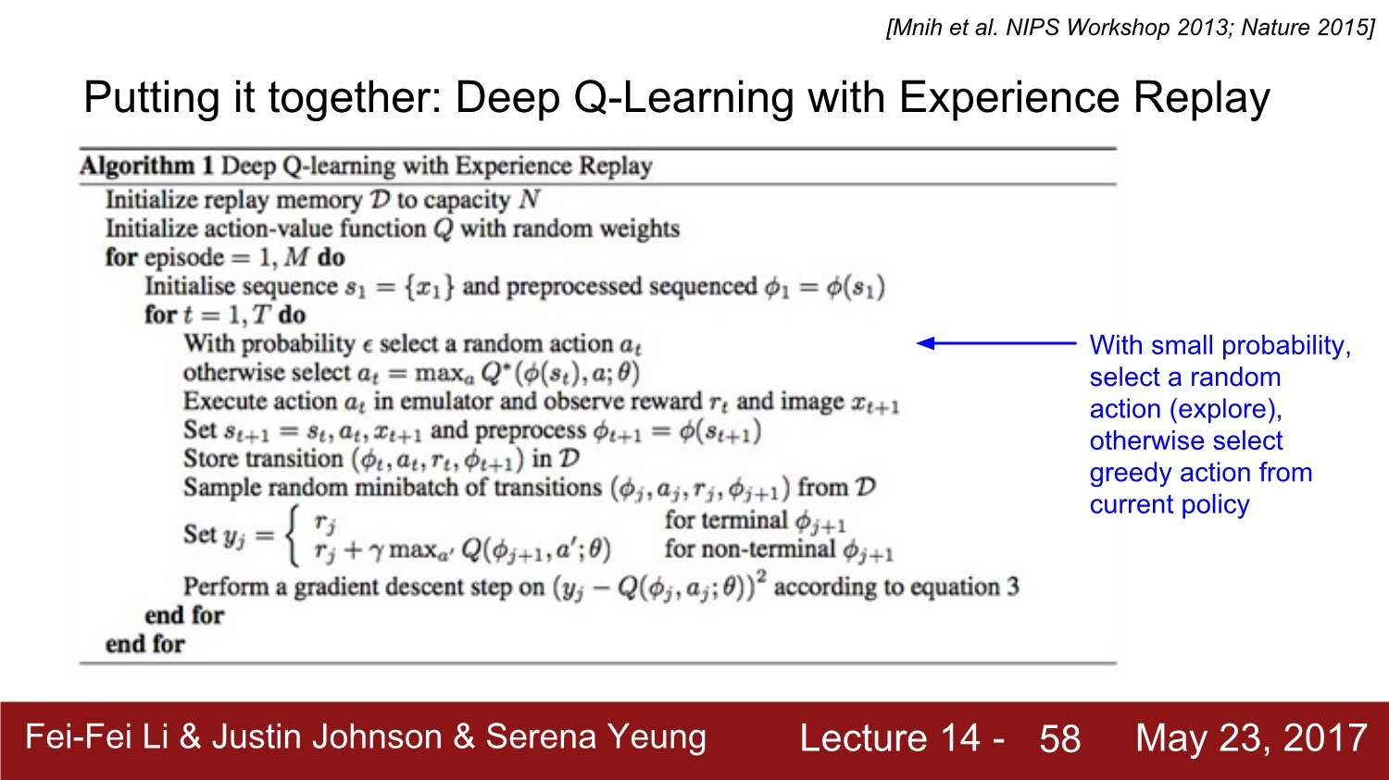
적은 확률로 random action을 선택(exploration) 하거나,
현재 가지고 있는
policy에 따라 greedy action을 선택

Slide 32
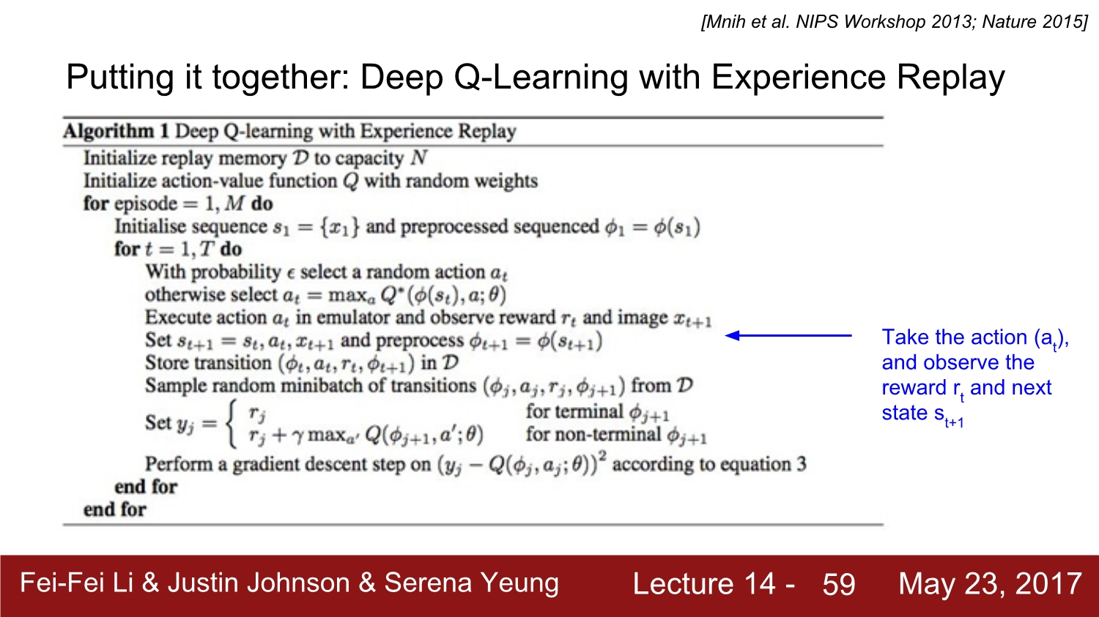

Slide 33
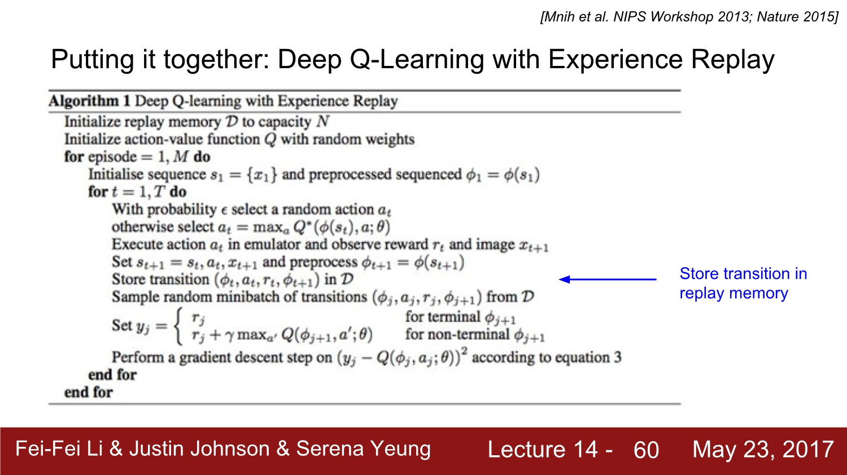

Slide 34
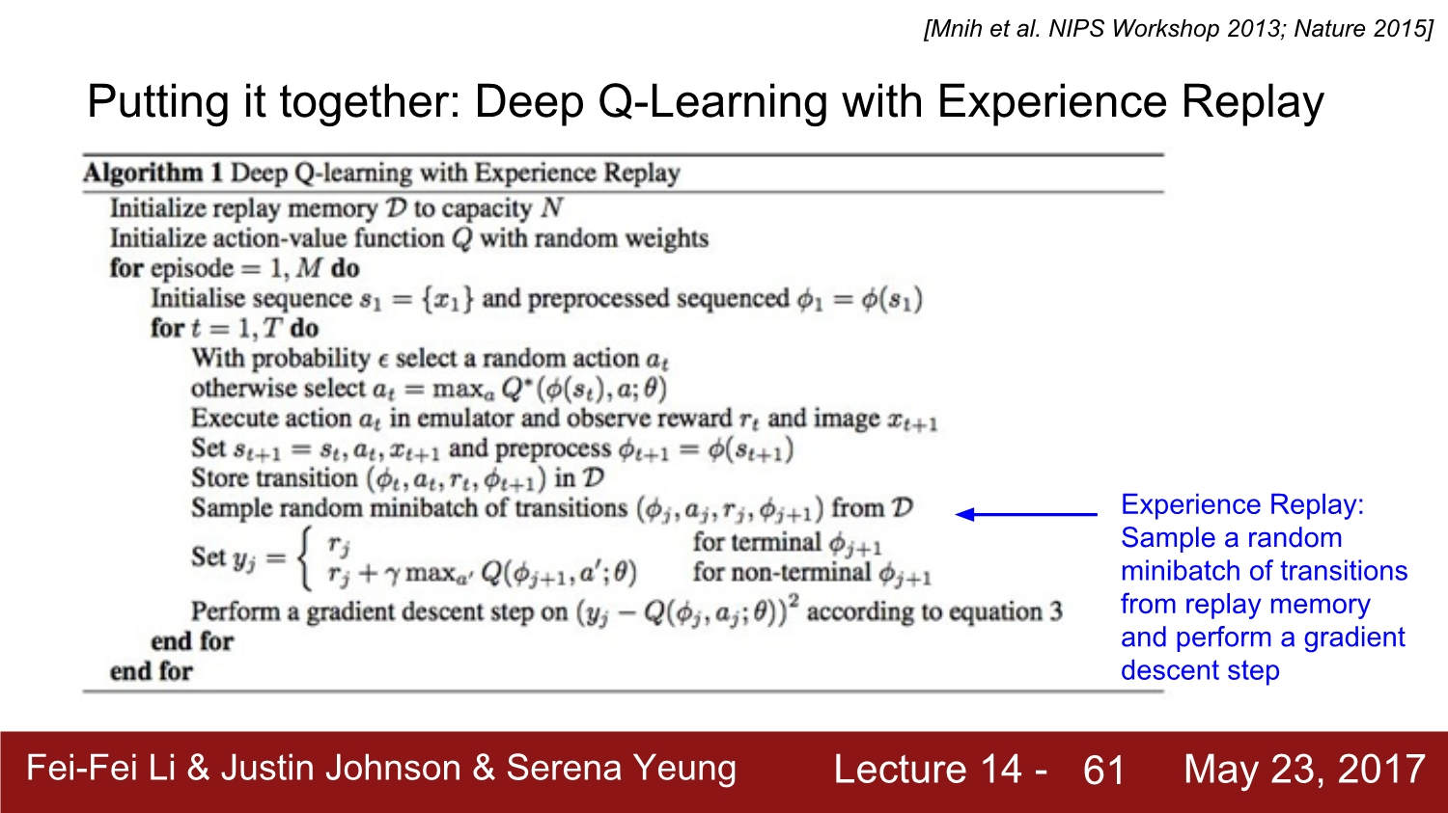
네트워크 학습
Replay memory에서 random minibatch transitions들을 sample로 가져와서 update

Slide 35
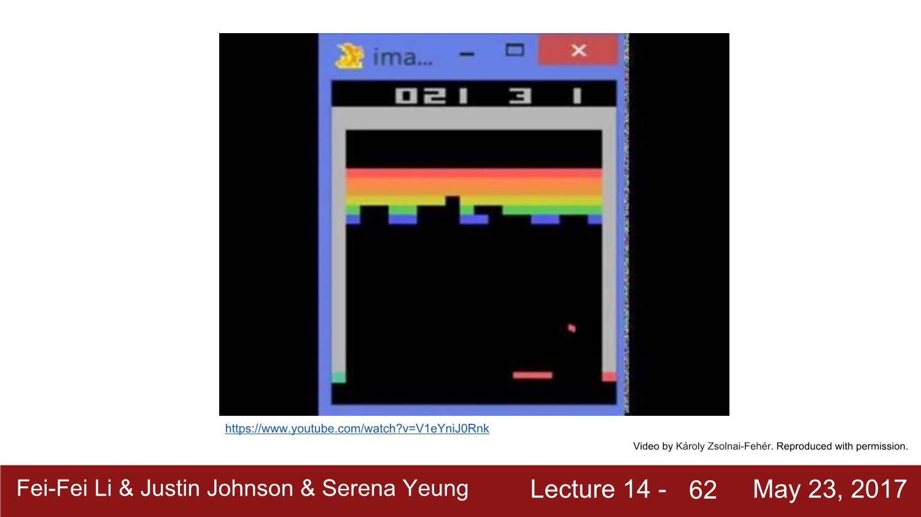
Agent가
deep Q-learning을 통해
Atari 게임을 학습

Slide 36
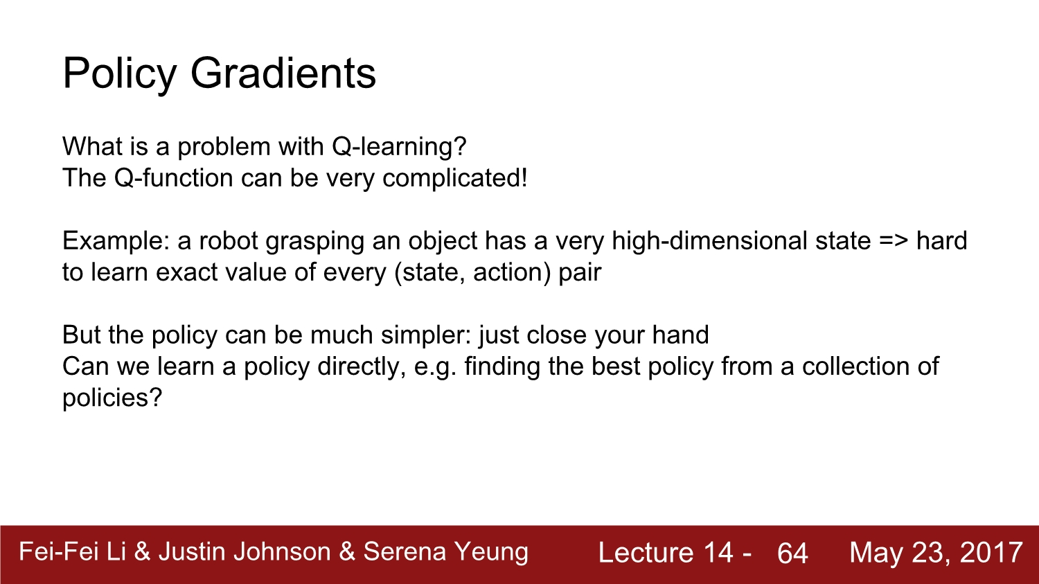
Q-Learning의 문제점?
Complicated! Q-learning에서는 모든 (state, action) 쌍들을 학습해야 함
로봇의 모든 관절의 위치와 각도가 이룰 수 있는 모든 경우의 수..
정책 자체는 “close your hand”이라는 것으로 simple(=손가락을 특정 방향으로 움직이기)
정책 자체를 학습 시킬 수 있을까?
(Q-value 추정 없이!)

Slide 37
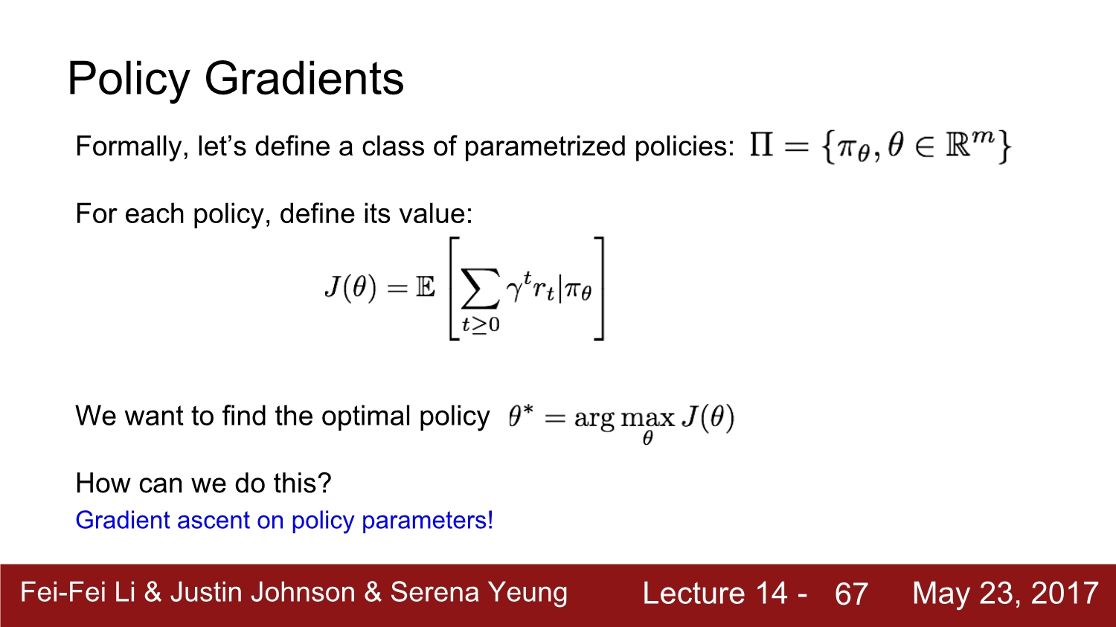
정책들이 가중치 θ에 의해 매개변수화 됨
미래에 받을 보상들의 누적 합의 기댓값

Slide 38
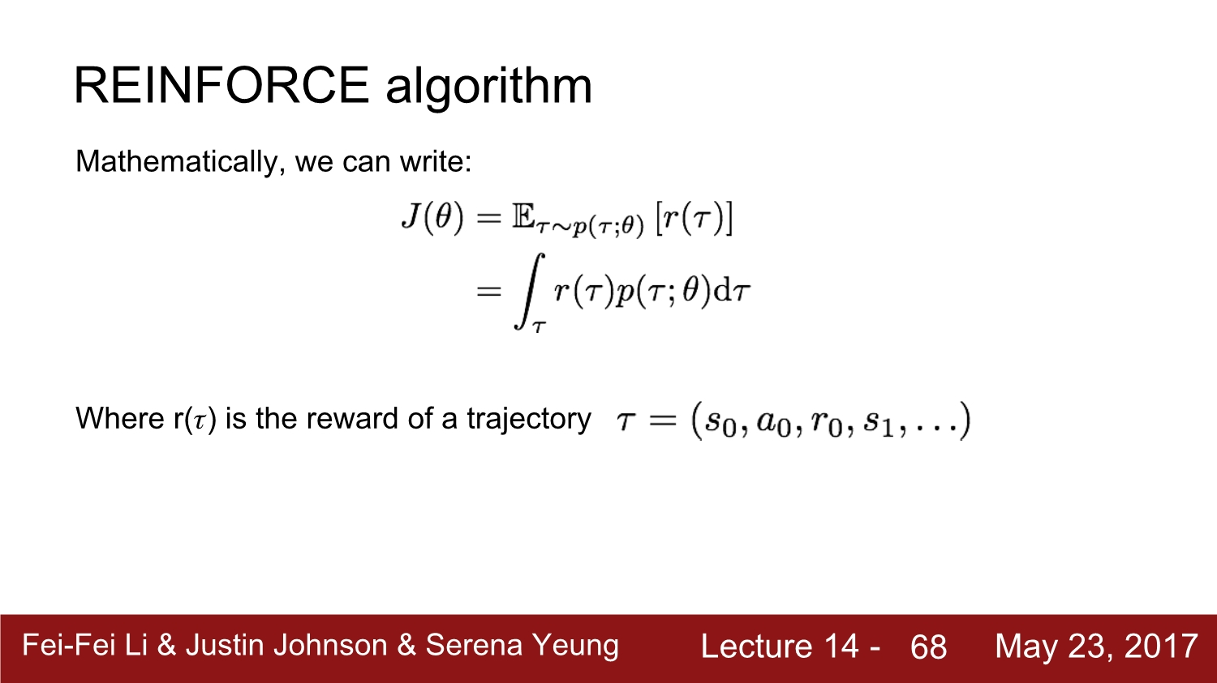
경로(episode)에 대한 미래 보상의 기댓값
특정 θ에 의해 결정됨

Slide 39
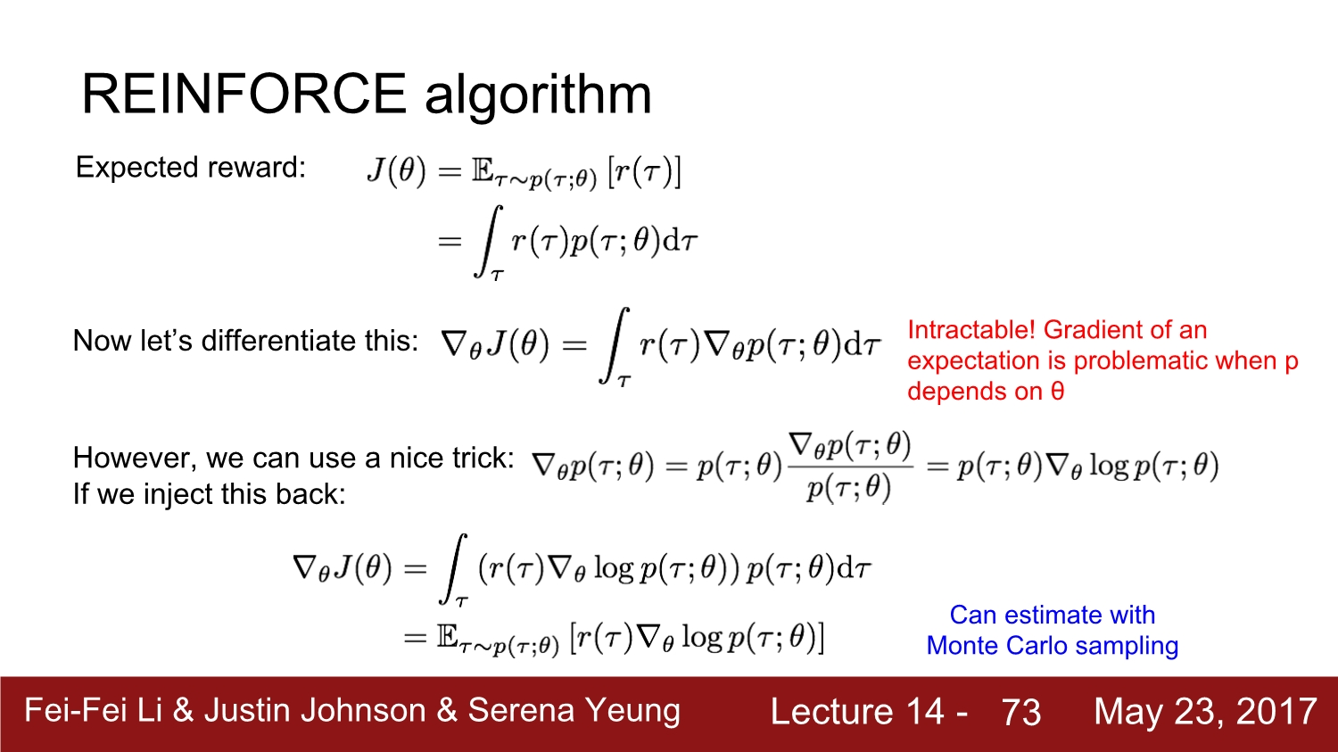
Intractable!
미분을 했으나 값을 계산할 수 없음
→ p가 θ에 종속되어 있는 상황에서
기댓값 안에 gradient가 있으면
문제가 됨
Gradient를 추정하기 위해서
경로들을 sampling하여 사용할 수 있게 됨

Slide 40
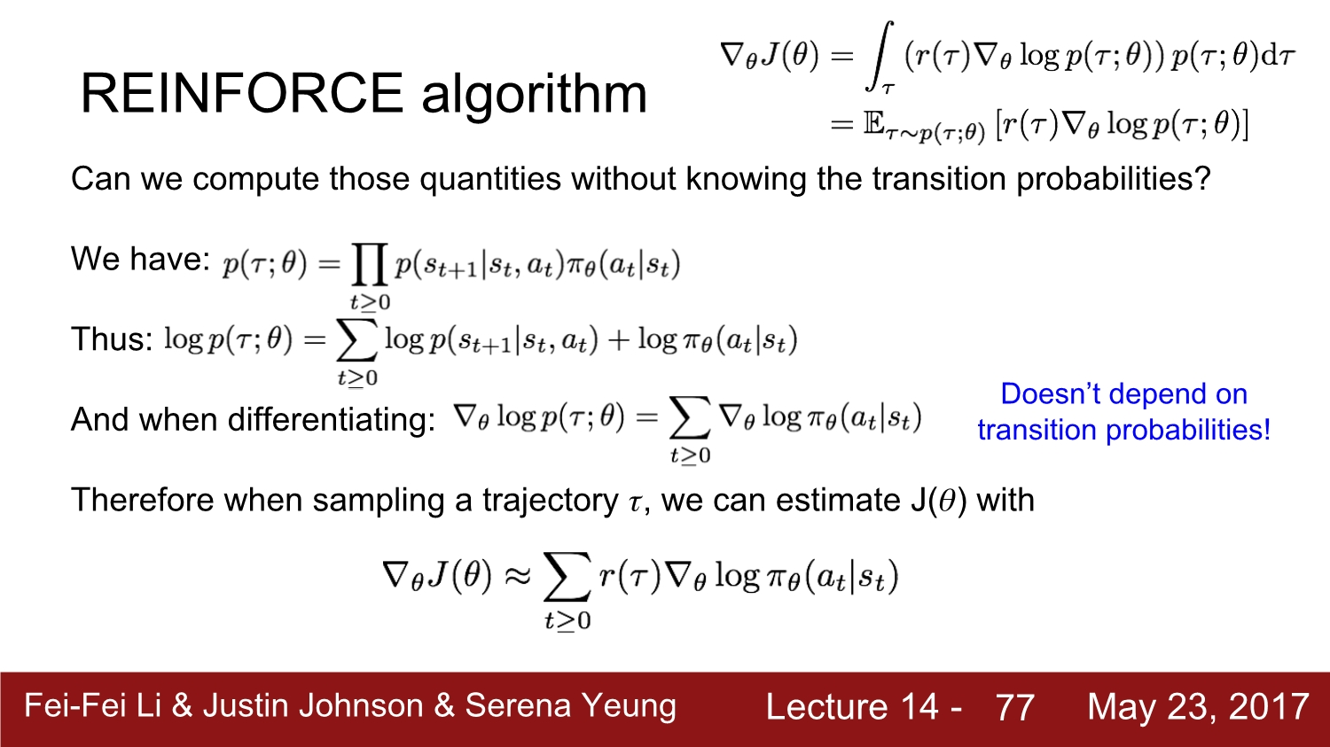
Transition probability(p)를 모르고 계산할 수 있을까?
“전이확률”X“정책 π로 부터 얻은 행동 확률＂
전이확률은
신경 쓰지 않아도 됨
여러 개의 경로에 대해서 sampling

Slide 41
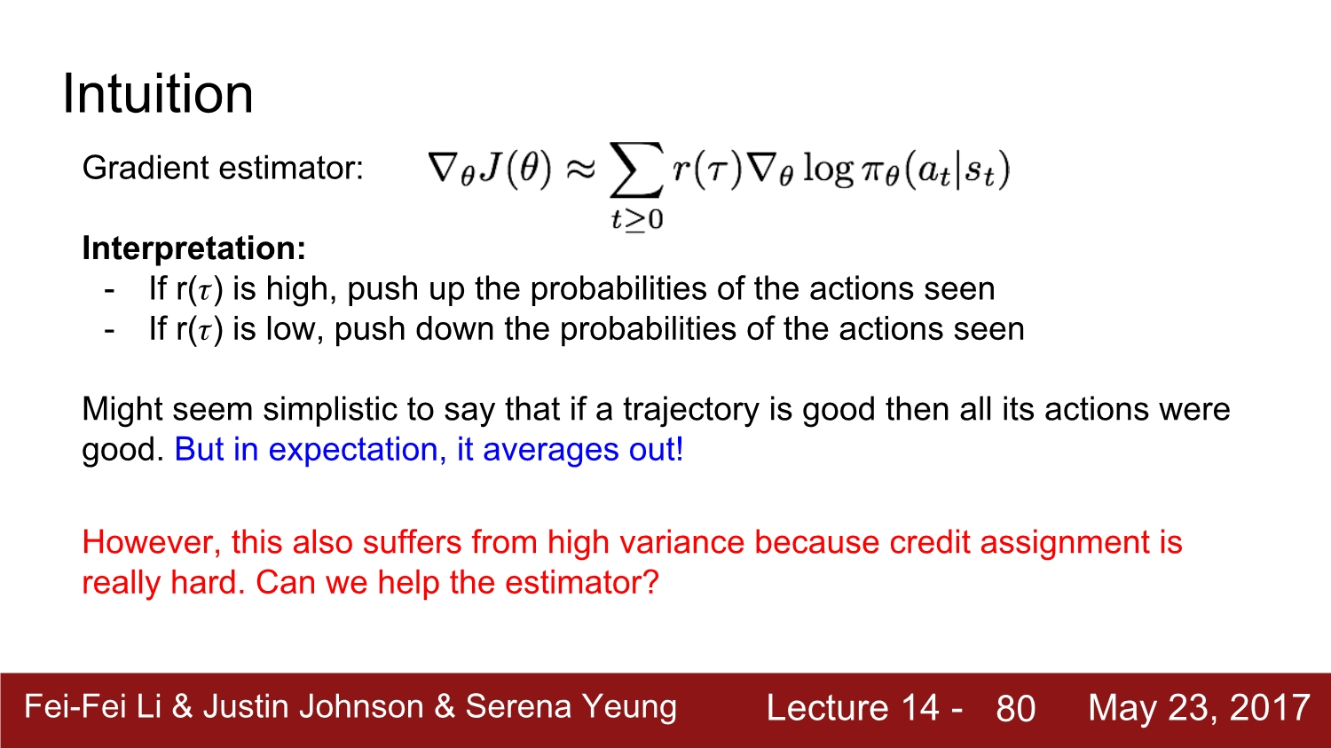
π 우리가 취한 행동들에 대한 likelihood
어떤 경로가 좋았다 = 경로에 포함되었던 모든 행동이 좋았다
기댓값(expectation)에 의해 average out이 됨 → unbiased estimater를 얻을 수 있음
= Gradient만 잘 계산한다면 손실 함수를 작게 만들 수 있고, 정책 파라미터 θ에 대한 local optimum을 구할 수 있음
구체적으로 어떤 행동이 좋았는지 알 수 없음
어떻게 분산을 줄이고 estimator의 성능을 높일 수 있을까?

Slide 42
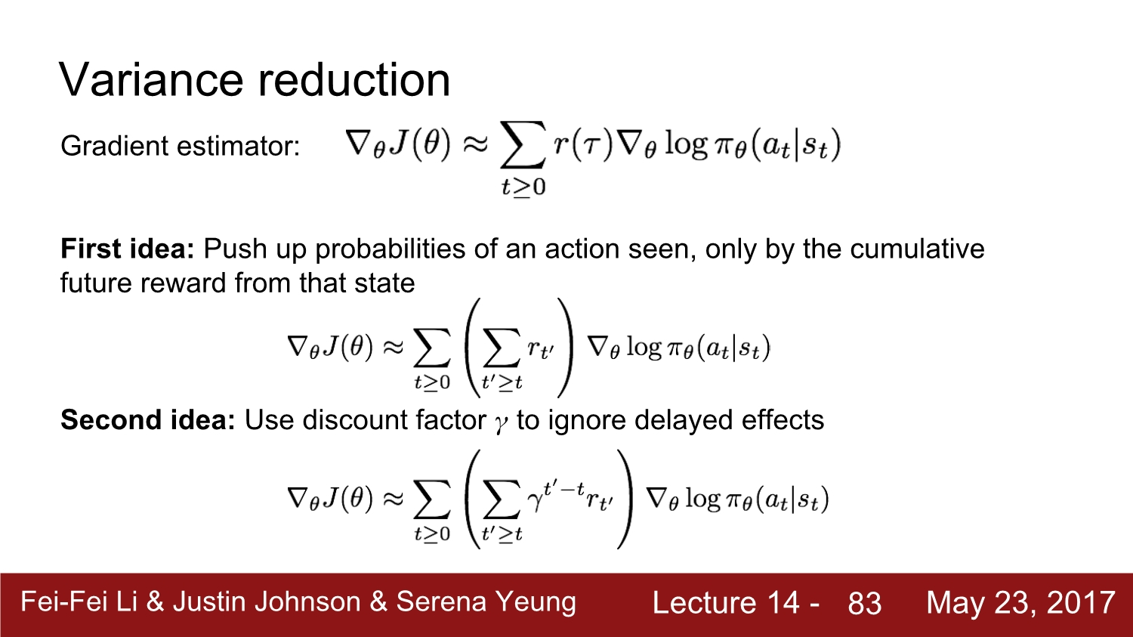
샘플링을 적게 하면서 estimator의 성능을 높이는 방법
해당 state로부터 받을 미래의 reward만을 고려하여 어떤 action을 취할 확률을 키워주는 방법
전체 보상을 고려하지 않음, 어떤 action이 발생시키는 미래의 보상이 얼마나 큰지를 고려
지연된 보상에 대해 할인율 적용

Slide 43
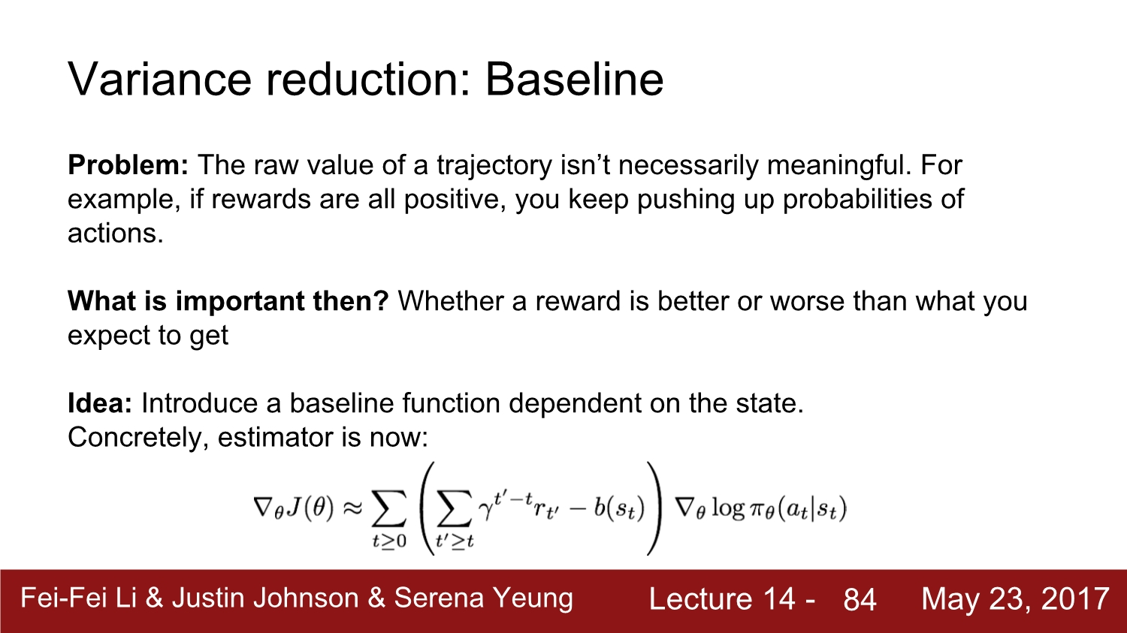
보상이 모두 양수라면 action들에 대한 확률이 계속 커지기만 함
해당 상태에서 우리가 얼마 만큼의 보상을 원하는지
미래에 얻을 보상들의 합을 특정 기준이 되는 값(baseline)에서 값을 빼줌(상대적인 값을 구할 수 있음

Slide 44

지금까지 봤던 모든 경로들에 대해 reward 평균값
할인율을 적용하여 미래에 받을 보상을 누적 시키고
단순한 baseline을 추가

Slide 45

그 “state＂로부터 기대할 수 있는 값?
우리가 어떤 상태 s에서 어떤 action을 했을 때 어떤 “조건＂을 만족하면 “좋았다＂고 판단할 수 있는가

Slide 46

Critic의 Q-learning은 조금 완화된 임무 수행 = policy가 만들어낸 (s,a)에 대해서만 학습
Advantage function = 어떤 행동을 했을 때 얼마나 많은 보상이 주어지는지

Slide 47

Policy parameter θ와 critic parameter Φ 초기화
학습 iteration 마다 현재의 policy 기반으로 M개의 경로 sampling(s,a,r,s…)
Reward 함수 계산
Gradient estimator 계산, 누적
Critic paramete인 Φ도 학습 ← 가치함수 학습
Gradient update

Slide 48

Hard attention
저해상도 -> 고해상도
어떻게 glimpse를 얻어낼 것인지를 정책을 통해 학습
Reinforce 알고리즘 사용
상태 모델링을 위해 RNN 사용

Slide 49

가우시안 분포
현재 입력과 이전 상태를 입력으로 받는
RNN을 이용해서 policy모델링

Slide 50


Slide 51


Slide 52

Gradient ascent를 직접 수행, local minima도 좋은 편
응용하는 측면에서는 조금 까다로움

Slide 53
Q&A
Discussion

